Slide 1

TSA Einstiegsprojekt

Slide 2
Ablauf
Über Uns
Allgemeines zum Projekt
Arbeitsweise
Was es für ein Spiel ist/ wie es funktioniert
Online Speicherung mit Server
Arbeitsaufteilung

Slide 3
Über Uns
Klasse 9
Interessieren uns sehr für Informatik
Erfahrung mit Themengebieten von TSA
3-D Druck, Python
Interessengebiete: Coding, Cybersicherheit, Webmaster

Slide 4
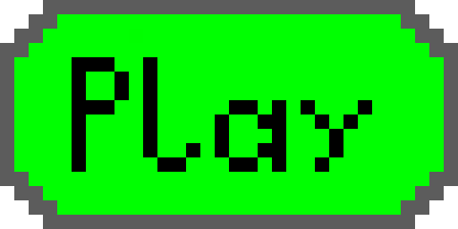

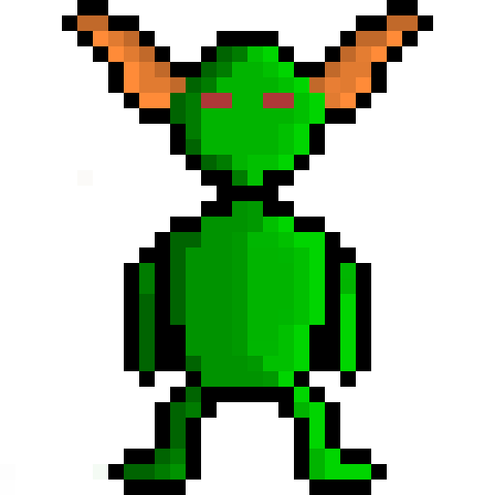

Allgemeines zum Projekt
Ein Spiel
Programmiersprache Python
Alles Inhalte des Spiels selber erstellt (Grafiken, Spielidee)

Slide 5


Arbeitsweise
Arbeit mit Pycharm
Entwicklungsumgebung
Unterstützung durch GitHub
Ermöglicht schnelle Arbeit im Team

Slide 6
Was für ein Spiel es ist/ wie es funktioniert
Möglichkeit sein Spielstand auf einem Server zu speichern mit anlegen eines Kontos
Ereignis basiert
Roll play game (RPG)

Slide 7
Online Speicherung mit einem Server
Ebenfalls mit Python erstellt
Privater Server

Slide 8
Arbeitsaufteilung
Ludwig:
Nico:

Slide 9
Wir freuen uns auf TSA

